Slide 1
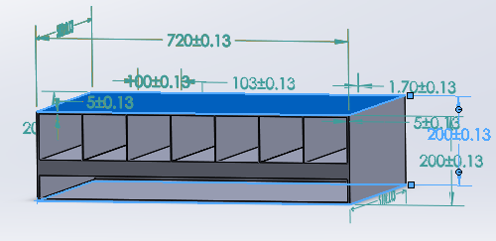
72 MM
50 MM
ฝาบน
ฝาซ้าย
50 MM
20 MM
72MM
50 MM
ฝาล่าง (ฐานล่าง)
ฝาขวา
ใช้แผ่นอะคริลิค 5 มิล ทุกแผ่น ทั้งหมด 6 แผ่น
50 MM
20 MM
72 MM
72 MM
72 MM
ฝาหลัง
ฐาน (กลางรับลิ้นชัก)
20 MM
ฐาน (กลางรับลิ้นชัก)
68 MM
20 MM
เจาะรู (ลอดสายไฟ)
20 MM
19 MM
49.5 MM
30 MM
49.5 MM

Slide 2
5 มิล
ช่องว่าง
100 มิล
5 มิล
200 มิล
ช่องว่าง
8.5 มิล
5 มิล

Slide 3
ขอบกั้นช่องลิ้นชักยา
400 MM
ขอบกั้นช่องลิ้นชักยา
ใช้แผ่นอะคริลิค 2 มิล ทุกแผ่น ทั้งหมด 6 แผ่น จะได้พื้นที่ความกว้างทั้งหมด 0.2 * 6 = 1.8 ความกว้างลิ้นชัก + ความกว้างขอบกั้นลิ้นชัก : 66.5 + 1.8 = 68.3 / 72 เหลือพื้นที่ว่าง 3.7 เพื่อไว้สำหรับช่องสำหรับใส่ลิ้นชัก
100 MM

Slide 4

ช่องสีขาว คือ ตัดให้เป็นช่องว่างภายในชิ้นงาน

